Slide 1





























機器學習與PyTorch
授課老師：謝易錚 (yzshieh@mail.ntust.edu.tw)
助 教：李易 (D11507002@mail.ntust.edu.tw)
柳予謀 (D11507005@mail.ntust.edu.tw)

Slide 2
課程說明
簽到點名 10%
課堂作業 30%
  原則上每週於課堂上完成作業或課堂練習，助教檢查後即可下課
  若無法現場完成者，可回家繼續撰寫，並在規定時間內繳交
  課堂上完成者，分數給予加分；課堂後繳交者，越早交分數越高
期中上機考 15%
期中程式專案 15%（不分組）
  個人程式專案，需運用課堂所學自行選定主題
  另需額外預約報告時間，現場執行程式並且說明程式碼內容
期末上機考 15%
期末程式專案 15%（不分組）
  個人程式專案，需運用課堂所學自行選定主題
  另需額外預約報告時間，現場執行程式並且說明程式碼內容

Slide 3
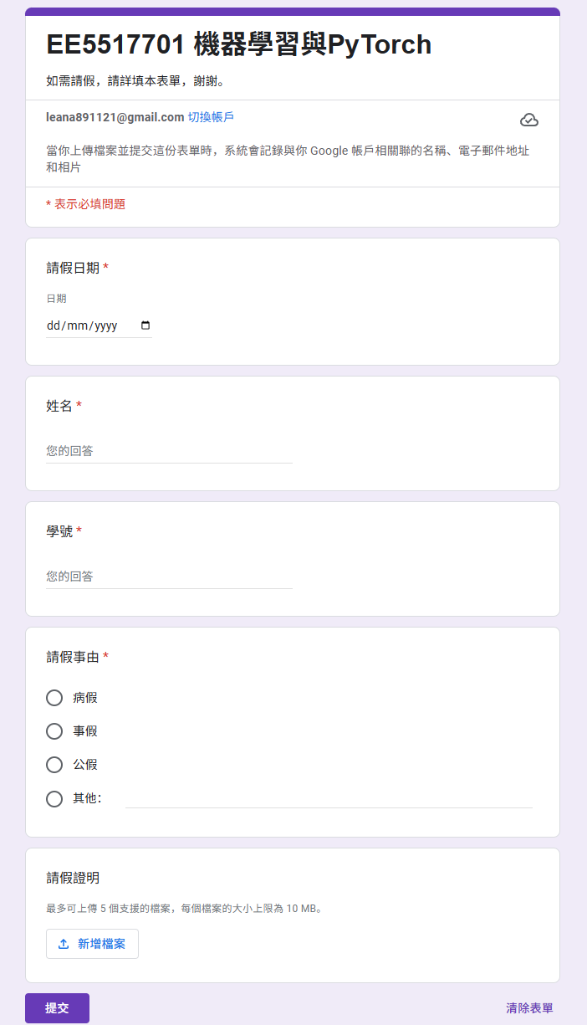
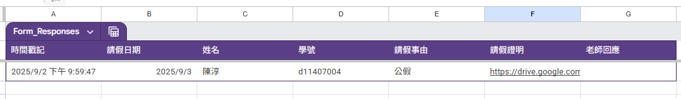

請假方式
需要自行再 moodle 連結中填寫表單請假
https://forms.gle/ZUXe6BfdKQbr2GU68
有回覆表示收到你的請假了

Slide 4
課程大綱
環境安裝
了解 ML 與 DL 的差異
  Regression
  Loss function
    MAE
    MSE
  Gradient Descent

Slide 5
環境安裝
使用到的套件與環境
  Python 3.10.0
  Pytorch 2.2.*(學校電腦安裝的是CPU版本)
  Matplotlib
  Numpy
  Opencv
  Pandas

Slide 6
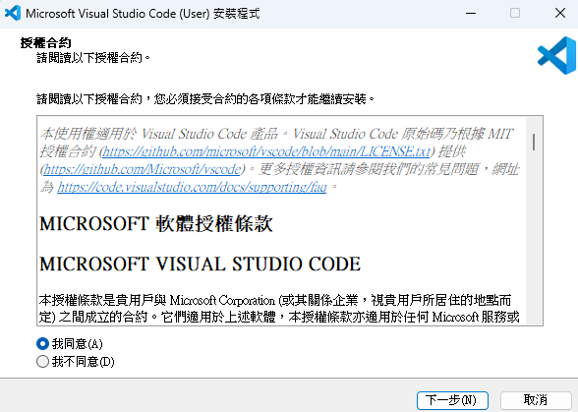
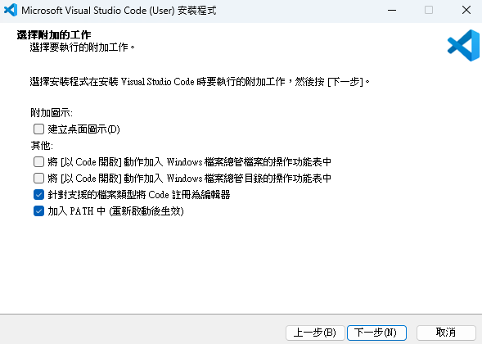
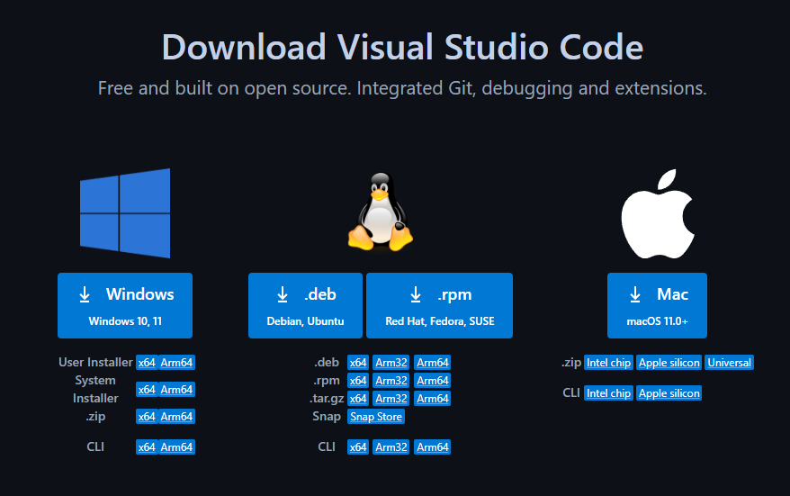
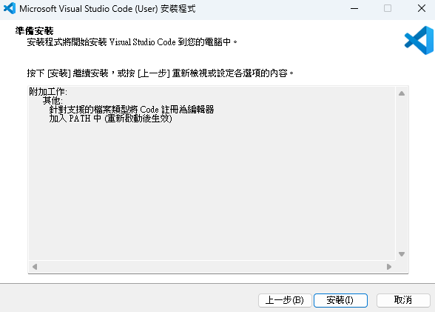
環境安裝
VScode

Slide 7
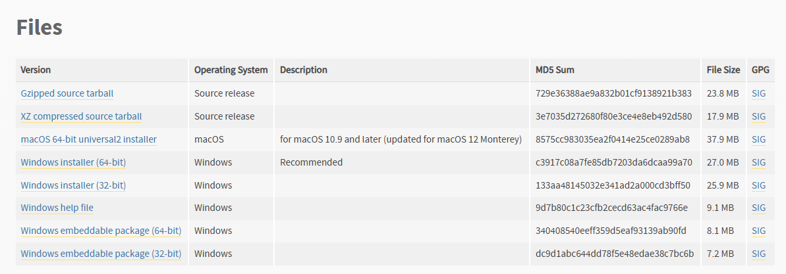
環境安裝
Python
https://www.python.org/downloads/release/python-3100/

Slide 8

環境安裝
Pytorch
https://pytorch.org/get-started/previous-versions/

Slide 9
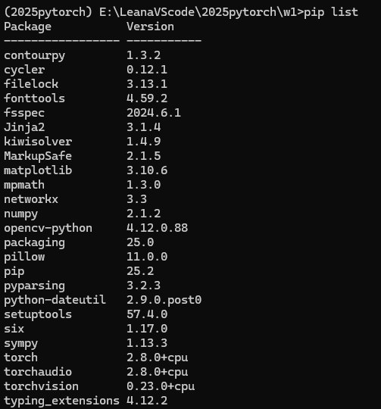
環境安裝
Matplotlib
  pip install matplotlib
最後檢查是否都有安裝到
  pip list
Numpy
  pip install numpy
Opencv
  pip install opencv-python
Pandas
  pip install pandas

Slide 10
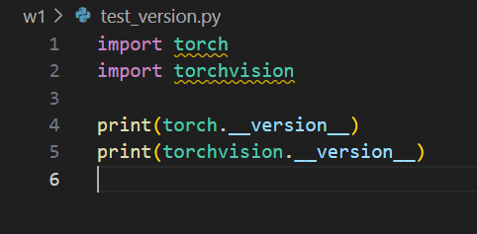

環境測試-torch
code
result

Slide 11
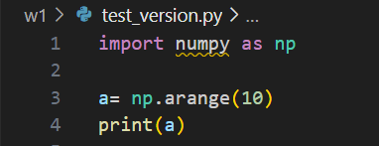
環境測試-numpy
code
result

Slide 12
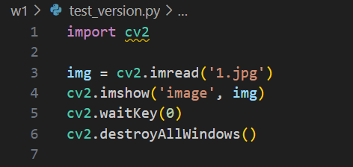

環境測試-opencv
code
result

Slide 13
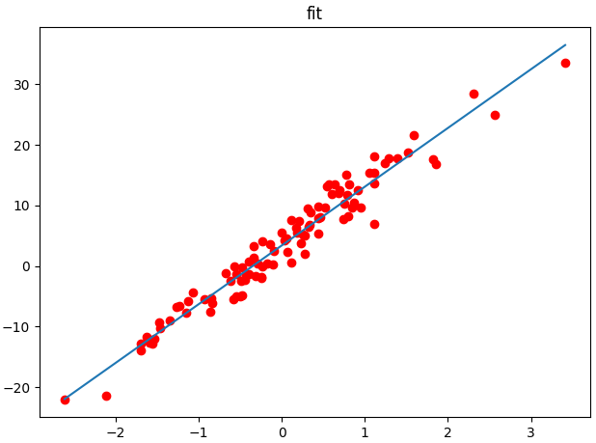
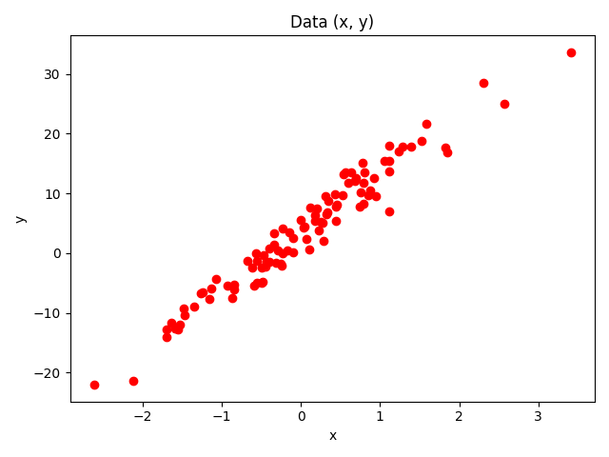
回歸 Regression
目標：用一條線抓住資料的趨勢
回歸：找函數貼近特徵，輸出一個數值
線性模型：y = w·x + b

Slide 14
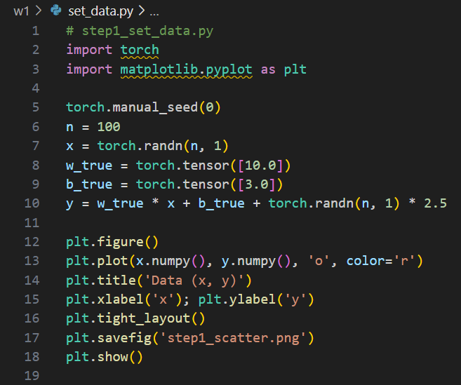
回歸 Regression
STEP1：
建立資料並且畫出來

Slide 15
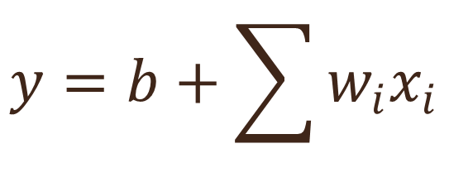
回歸 Regression
STEP1：建立模型訓練出 好的 w、b 參數
Input data : x
Output : y = 3 + 10x+random
A set of function
$$y=b+\sum{w_{i}x_{i}}$$
Linear model:

Slide 16
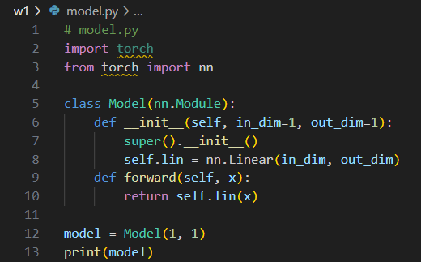
回歸 Regression
STEP1：建立模型訓練出好的 w、b 參數

Slide 17


回歸 Regression
STEP2 : Goodness of Function
Function
Loss function
MAE（Mean Absolute Error）
MSE（Mean Squared Error）
Notes:
MAE
|實際值-預測值|，相加後平均
MSE
(實際值-預測值)的平方，相加後平均

Slide 18
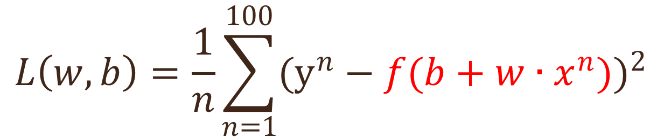
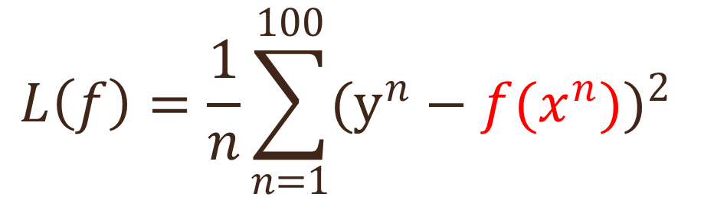
回歸 Regression
STEP2 : Goodness of Function
  Loss function L (MSE):
$$L\left(f\right)=\frac{1}{n}\sum_{n=1}^{100}{(y^{n}−f(x^{n}))^{2}}$$
$$L\left(w,b\right)=\frac{1}{n}\sum_{n=1}^{100}{(y^{n}−f(b+w∙x^{n}))^{2}}$$

Slide 19
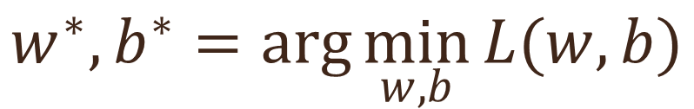
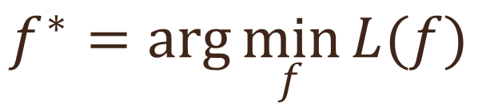
回歸 Regression
STEP3 : Best Function
Best
Function
A set of function
Training
Data
Gradient Descent
$$f^{∗}=\arg{\min_{f}{L(f)}}$$
$$w^{∗},b^{∗}=\arg{\min_{w,b}{L(w,b)}}$$

Slide 20


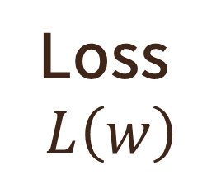
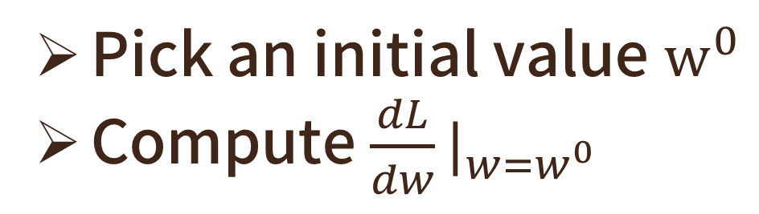
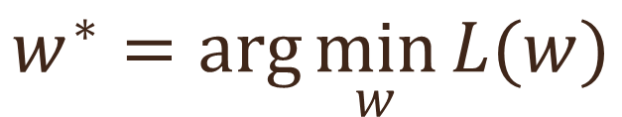
回歸 Regression
STEP3 : Best Function
  Consider loss function L(w) with one parameter w:
Loss
$$L\left(w\right)$$
Pick an initial value $w^{0}$
Compute $\frac{dL}{dw}|_{w=w^{0}}$
$$w^{∗}=\arg{\min_{w}{L(w)}}$$
$$W$$
$$W^{0}$$

Slide 21


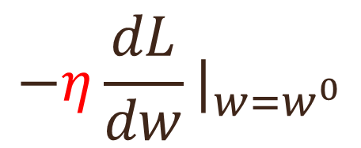
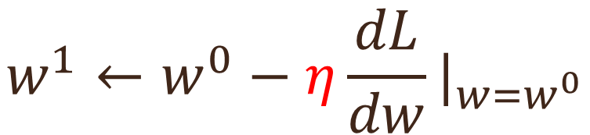

回歸 Regression
STEP3 : Best Function
  Add learning rate
Loss
$$L\left(w\right)$$
$$w^{1}←w^{0}−η\frac{dL}{dw}|_{w=w^{0}}$$
$$W$$
$$W^{0}$$
$$−η\frac{dL}{dw}|_{w=w^{0}}$$

Slide 22


回歸 Regression
STEP3 : Best Function
GD 是一次用全部訓練集的數據去計算損失函數的梯度就更新一次參數(沒有 optim.GD)
SGD就是一次跑一個樣本或是小批次(mini-batch)樣本然後算出一次梯度或是小批次梯度的平均後就更新一次

Slide 23
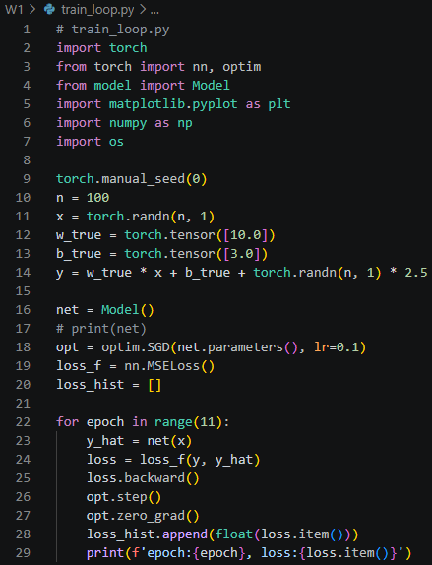
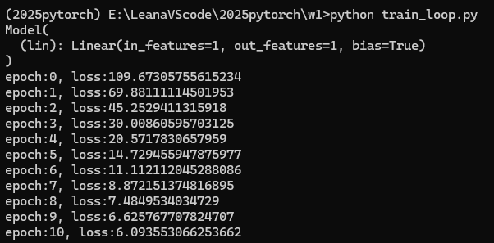
回歸 Regression
STEP4 : Train model

Slide 24
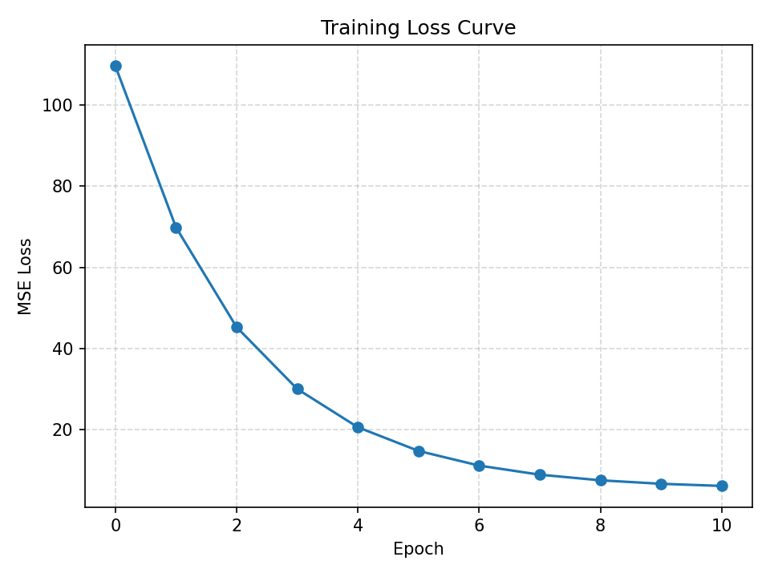
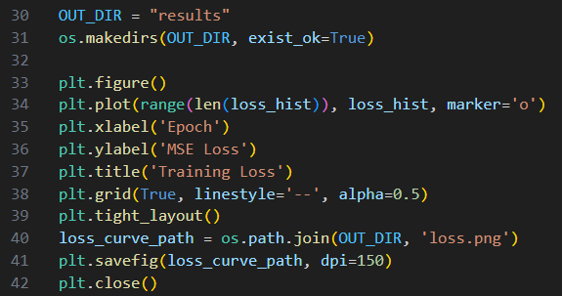
回歸 Regression
STEP4 : Train model

Slide 25
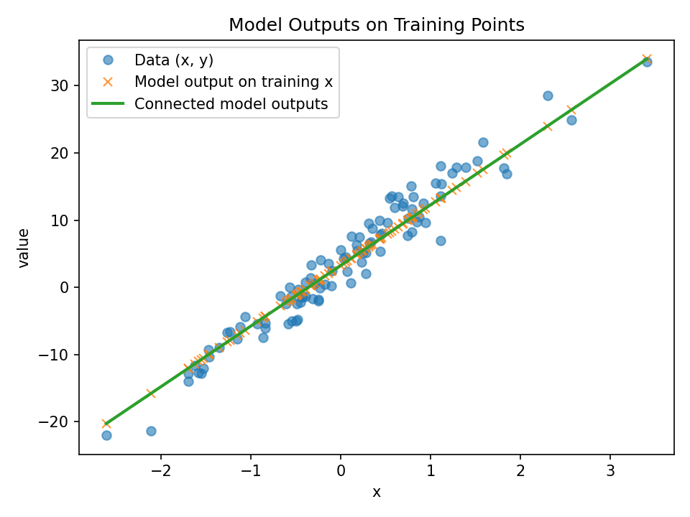
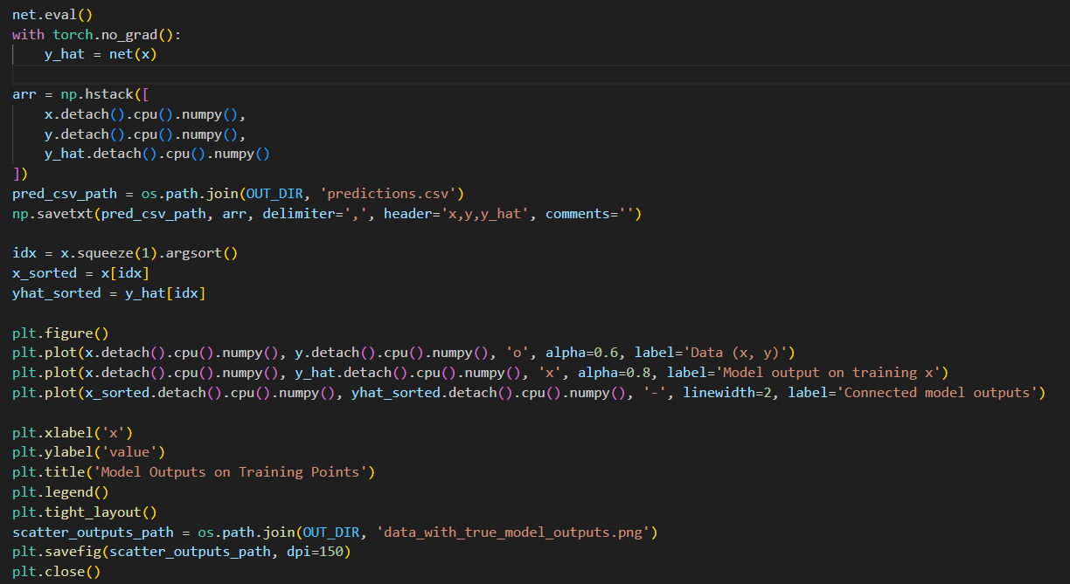
回歸 Regression
STEP4 : Train model

Slide 26
Does anyone
have questions?

Slide 27
小試身手
估算計程車車資的小模型
  變數只有一個：行駛距離（km）
目標
  得到訓練完的loss圖
  儲存模型預測完的結果圖

Slide 28
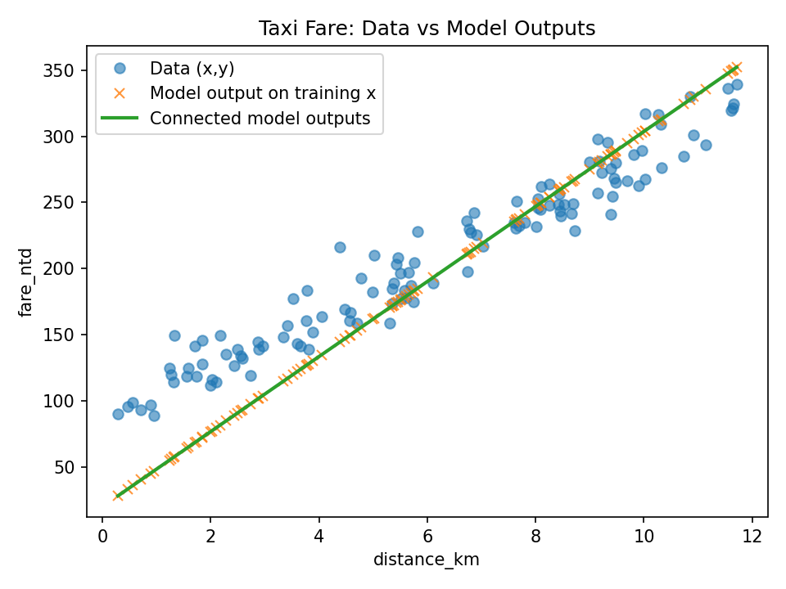
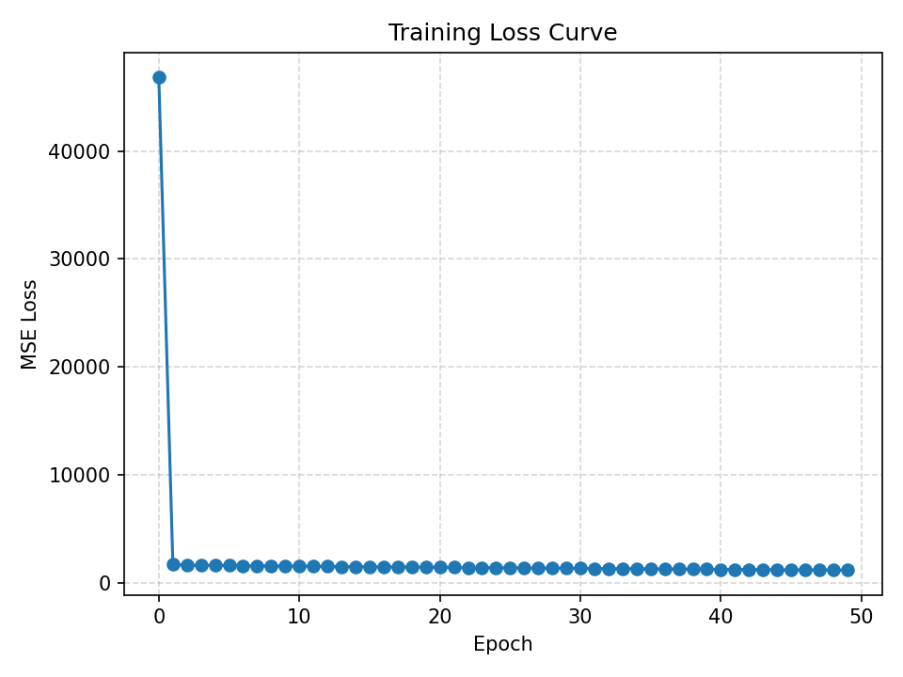
小試身手
估算計程車車資的小模型
  Learning rate = 0.01
  Epoch = 50

Slide 29
thank you

